Slide 1
MF开发维护注意事项
2007.01.30

Slide 2
PASSWORD管理
无论是大机环境、WEB环境还是AIX环境下,只要是IBM的应用系统,一天之内PASSWORD输错3次的话,ID就会被REVOKE掉!!!所以错误输入了两次后,一定要和所有可能使用这个ID的同事(国内和国外)联系,告诉他们今天你已经错误输入这个PASSWORD两次,在这一天内谁也不要再使用这个ID了。
在日本AMS HOST上，要在指定HOST中统一修改自己所有HOST的PASSWORD。

Slide 3
开发和测试一
在CSP开发中，注意Library的调用顺序，在定义DB和文件变量名的时候，不同TABLE或文件但名字相同的变量的属性和长度应该完全一致
在开发程序中，HOST CODE一定要符合要求，避免不必要的麻烦。
RECEIVE一个XMIT过来的DATASET时,一定要检查所在TSO上同名的DATASET是否已经存在。在DTSO上,这种情况下RECEIVE的话,同名的DATASET立即会被覆盖,完全没有提示。(EATSO上有提示的)

Slide 4
开发和测试二
生产环境和测试环境的公共卷上的d/s一定要以appl+I的形式catlog.
测试时，测试用JCL中所有有关发送mail和数据到其他用户,其他系统或者application的Step(XMIT,FTP,MQ…),必须作如下操作：
  如果是发mail, 目标地址必须改成自己的email地址或者项目组中成其他员中的mail地址
  如果是发送数据到其他系统或者application, 目的地址必须改成开发环境的相应地址
  总之，绝对不能将测试用的mail和数据发送给生产环境或者Owner/end user
  测试完成后，在移管之前，应当将相应参数改成生产环境中相应的值，然后移管到生产环境

Slide 5
数据库操作
用QMF访问DB，有汉字存在时，要用K进入数据库。
LOAD数据库表时，要注意参数是更新还是追加，操作前应该备份数据库的数据。
数据库操作失败时，需要用DISPLAY和TERM来查看和终止失败的数据库操作。
访问数据库表时，要注意数据库表的OWNER。SELECT数据库表的时候，要加限制条件和读取件数。

Slide 6
运行JOB
SUBMIT任何JOB之前一定要检查JOB名字。开发环境和测试环境里执行的JOB的名字绝对不能和生产环境里的JOB一样!!!
在生产环境做JOB的SUBMIT，必须要ONETIME JOB申请。
在开发/测试/生产环境里，SUBMIT的JOB的最大CPU TIME是60min.

Slide 7
避免LOGの無限LOOP
1.在程序中输出LOG时，要估算LOG的量，避免大量LOG的输出。特别在注意循环输出LOG时，输出的标志和判断条件的正确。
2.在程序中修改LOG输出后，提交前要根据数据估计出力的LOG数量,在提交后，要用ST查看JOB运行情况和LOG的出力，及时处理LOG溢出(CANCEL JOB)。

Slide 8
保守事项一
做P/L变更申请时,‘タイミングオプション’一栏请填入‘Y’。GO SIGN之前,要检查以下几点:
1. 移管对象是否已经拷贝到TEST.JCLM里 (3.12比较)
2. SP30.DS.JCLM里的旧MEMBER是否正确备份 (3.12比较)
3. 再次检查P/L变更申请里的移管元、移管目的地、移管对象名是 否正确
除非日本担当者要求或者经Leader判断确实必要，通常禁止删除和修改生产环境中的数据，包括dataset和Database. 实际删除或者修改时，提交前必须反复检查相关的JCL Step

Slide 9
保守事项二
登记「運用情報」的时候，「OPCの有効開始日」和「IESの有効日」不一致的场合，会不能被正确的登记
IES出力情報を追加・修正する際、同JGRPの全ての出力情報を同時に空申請しないと、JGRPの全ての出力情報が無効になることがあります

Slide 10
1. 在多个PDS中查找指定的MEMBER

Slide 11
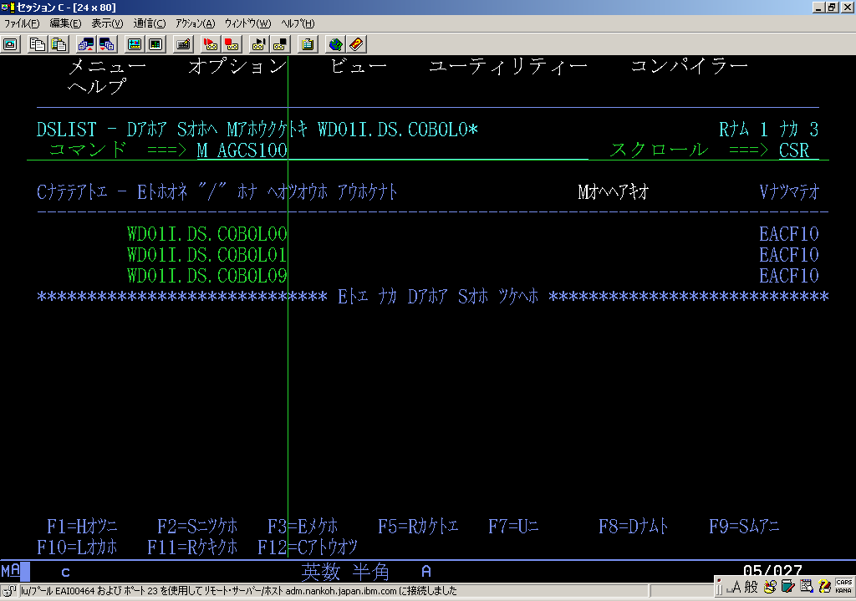

Slide 12
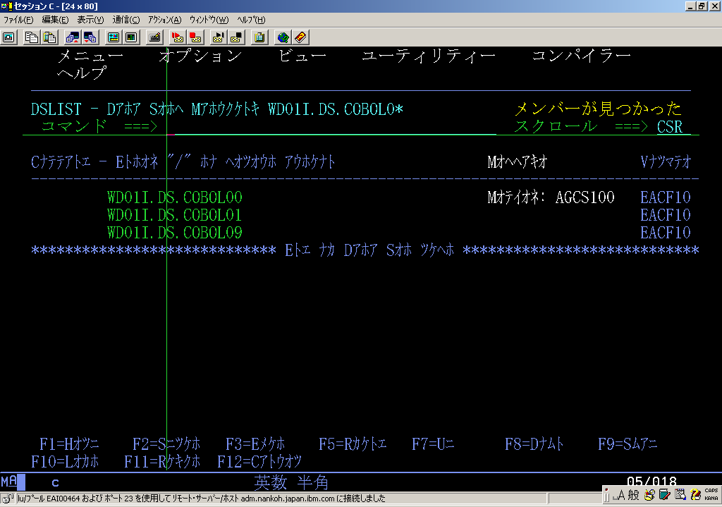

Slide 13
2. 空的PDS不能进行访问,可以通过E /(MEMBER NAME)来创建一个MEMBER

Slide 14
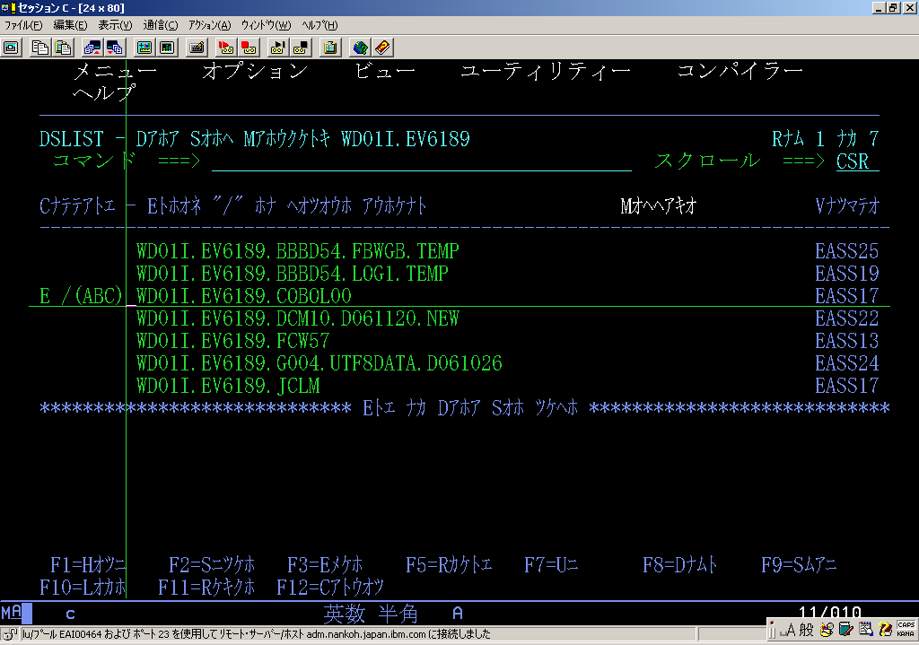

Slide 15
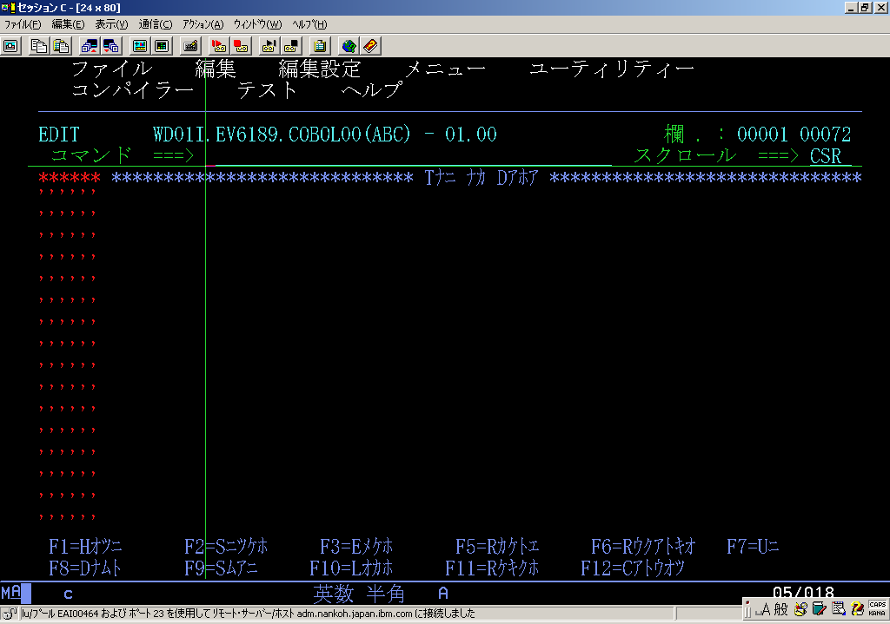

Slide 16
3.欲编辑的文件正在被使用,可连按两次F1键显示当前使用者的TSO ID

Slide 17
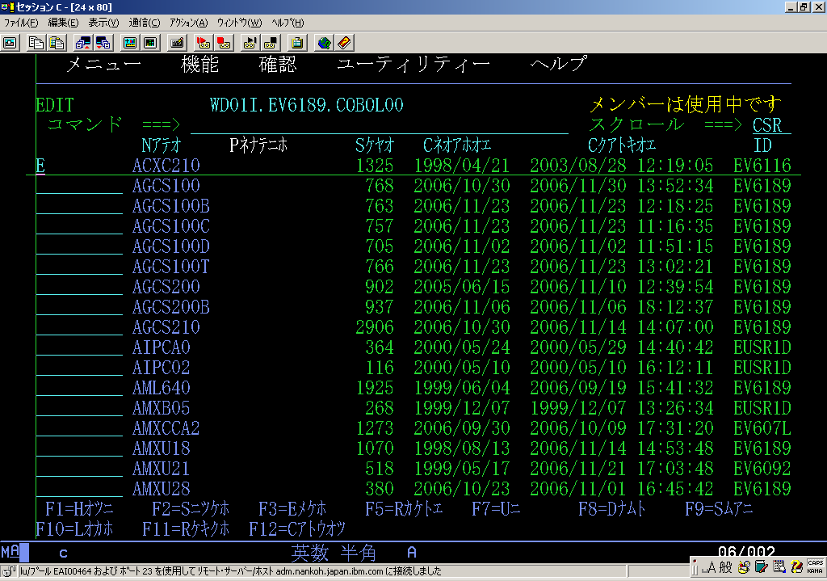

Slide 18
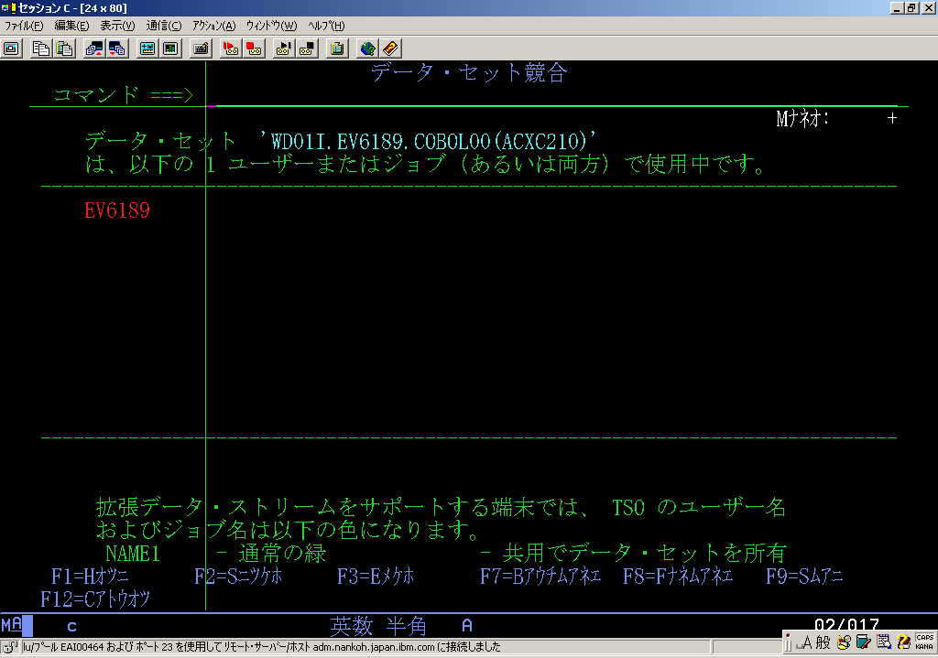

Slide 19
4. 在编辑方式下,可以在当前COMMAND前加一个’&’字符,使此COMMAND在执行后不消失.

Slide 20
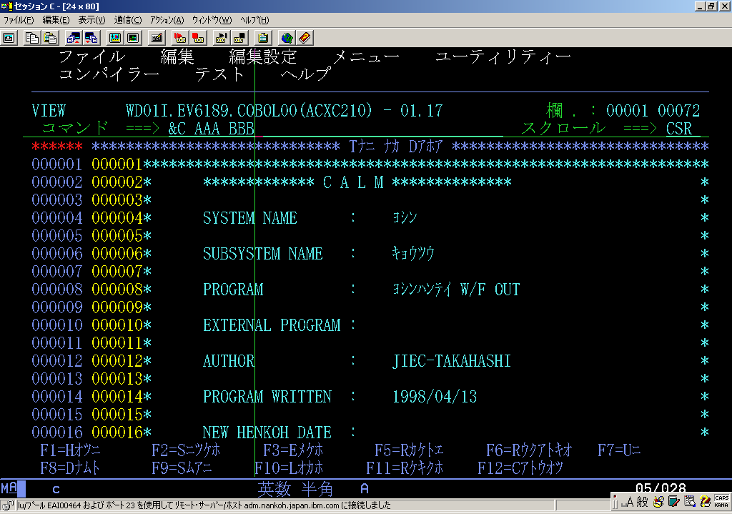

Slide 21
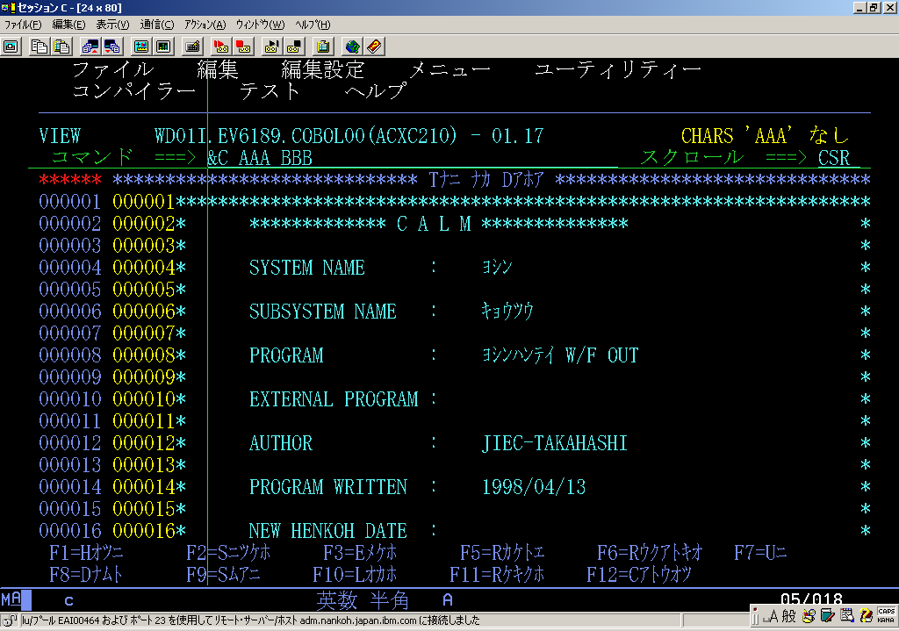

Slide 22
5. 在使用CUT命令时,可以在后面加APPEND参数,可以一次COPY多行. (并且可以用CUT DISPLAY来显示CUT的全部内容并修改它)

Slide 23
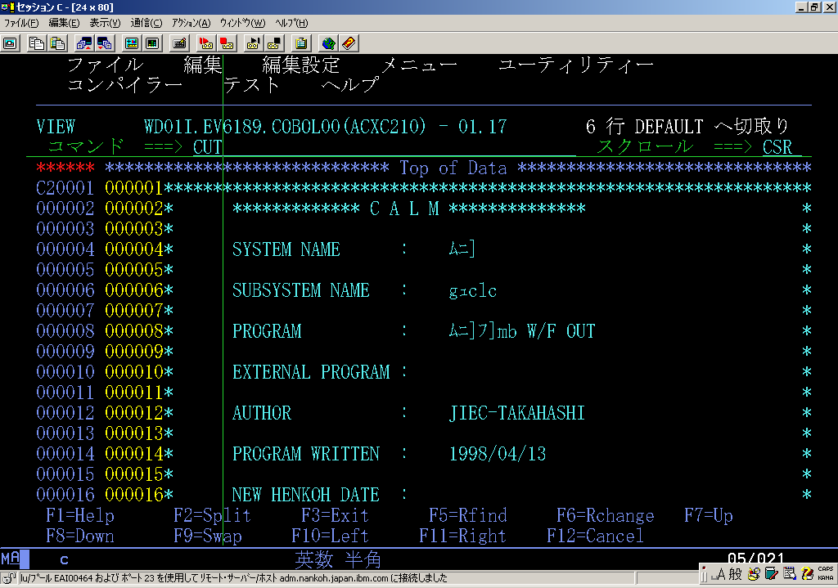

Slide 24


Slide 25
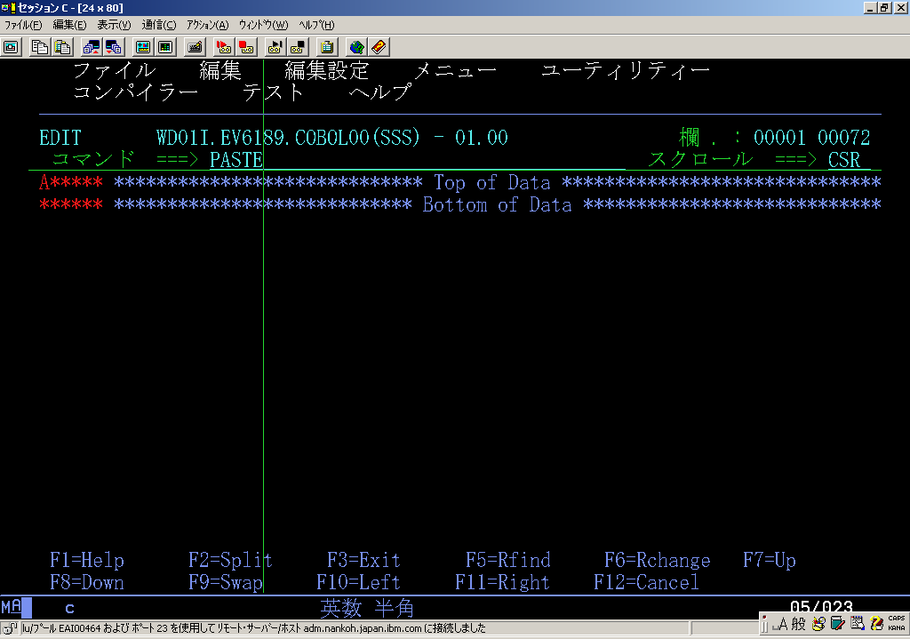

Slide 26
